Slide 1
Graph Neural Networks como herramienta para analizar redes complejas
MartíN FAMá

Slide 2
Panorama general
Parte I: Recap del trabajo del año pasado
Parte II: Graph Neural Networks (GNN’s)
Parte III: Atando GNN’s con el trabajo del año pasado
Parte IV: ¿Un futuro distinto?

Slide 3
Parte I
Modelos de redes (Popularidad-Similaridad)
Embeddings → Predicción de enlaces
Laplacian Eigenmaps/LaBNE

Slide 4
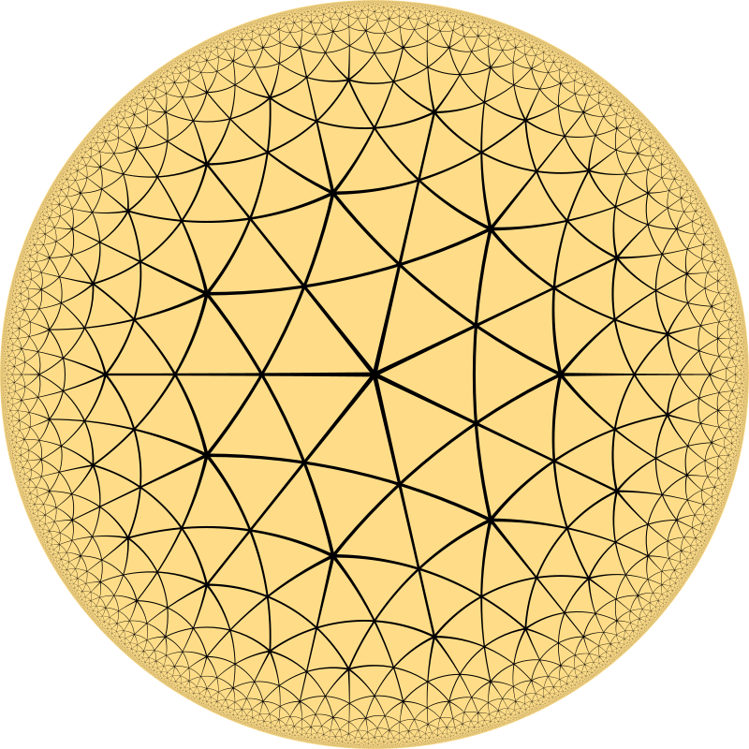
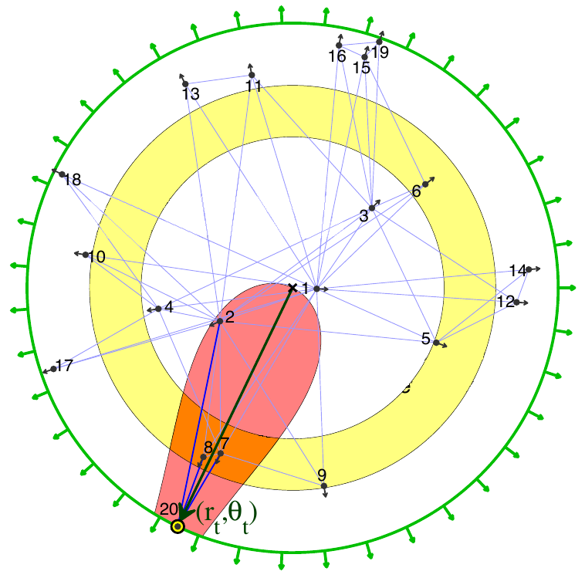
Modelos de redes/Popularidad-Similaridad/$ℍ^{2}$
Modelos matemáticos que describen el crecimiento y/o características de ciertas redes.
Variables y parámetros determinan características topológicas de la red.
Modelo de Popularidad-Similaridad
Propuesto en el 2013 por Papadopoulos et al.
Asume un espacio hiperbólico.
Genera redes libres de escala y con clustering fuerte.
Describe bien ciertas redes reales, como redes de Internet, redes sociales y redes de interacciones de proteínas.
Modelo del disco de Poincaré.

Slide 5
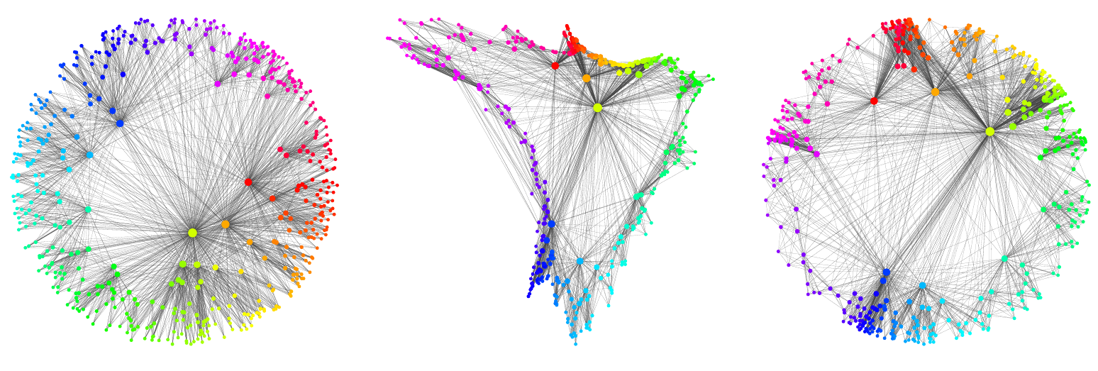
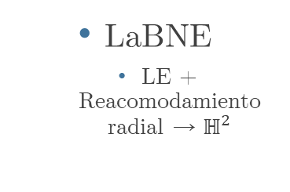
Embeddings
Mapeo de los nodos un espacio vectorial (espacio latente), en general de dimensión baja.
Se utiliza la información contenida en la red (esencialmente atributos de los nodos y las conexiones entre ellos) para hacer el mapeo.
Laplacian Eigenmaps
Embedding basado en el Laplaciano de la red.
LaBNE
LE + Reacomodamiento radial → $ℍ^{2}$

Slide 6
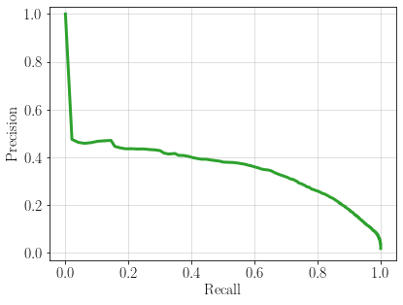
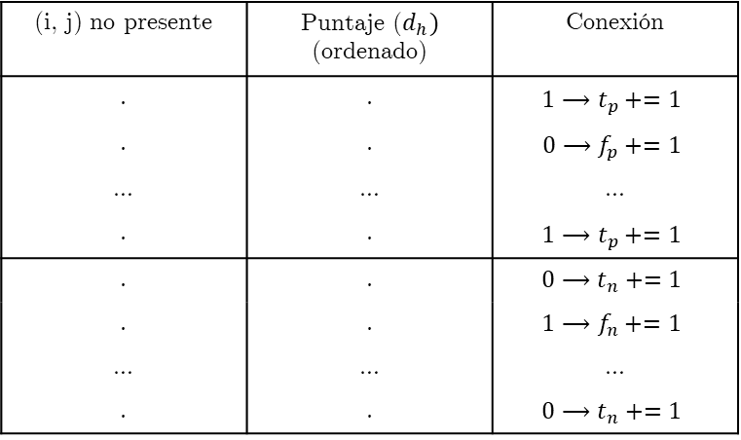



Predicción de enlaces
Usamos el embedding para predecir enlaces.
La distancia entre cada par de nodos es el puntaje de ese enlace.
$$i$$
$$d_{h}\left(i,j\right)=d_{h}(\vec{v_{i}},\vec{v_{j}})$$
$$j$$
(i, j) no presente | Puntaje ($d_{h})$ (ordenado) | Conexión
. | . | $$\text{1}⟶t_{p}+=1$$
. | . | $$\text{0}⟶f_{p}+=1$$
… | … | …
. | . | $$\text{1}⟶t_{p}+=1$$
. | . | $$\text{0}⟶t_{n}+=1$$
. | . | $$\text{1}⟶f_{n}+=1$$
… | … | …
. | . | $$\text{0}⟶t_{n}+=1$$
$N=500$, $γ=2.6$, $\overline{k}=14$, $T=0.2$
threshold

Slide 7
Parte II Graph Neural Networks
Embeddings → Predicción de enlaces
Laplacian Eigenmaps/LaBNE

Slide 8
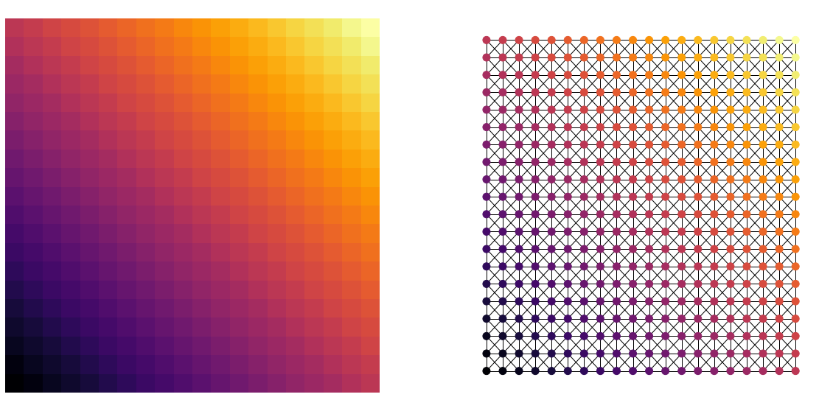
CNNs a GNNs
CNNs: Convolutional Neural Networks.
“… are a specialized kind of neural network for processing data that has a known, grid-like topology.” (Goodfellow, 2016)

Slide 9
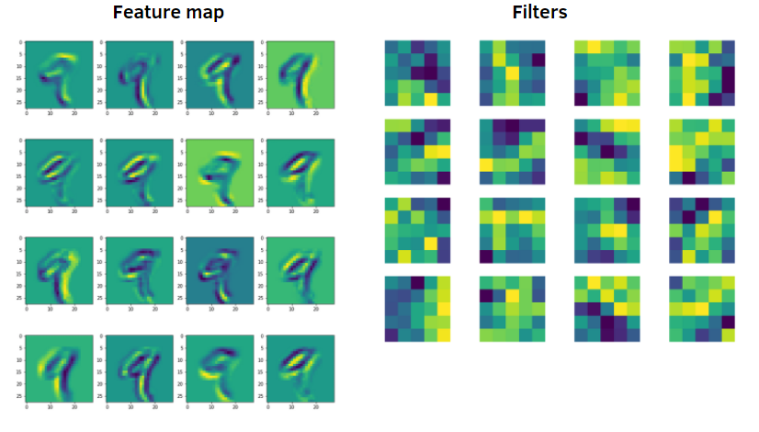

CNNs a GNNs
Compuestas por “filtros” que se aplican como una convolución a la información en la imagen. Estos filtros tienen parámetros que aprenden atributos abstractos.
$$I_{(x,y)}^{(k)}=WI_{(x,y)}^{(k−1)}+b_{(x,y)}^{(k)}$$

Slide 10
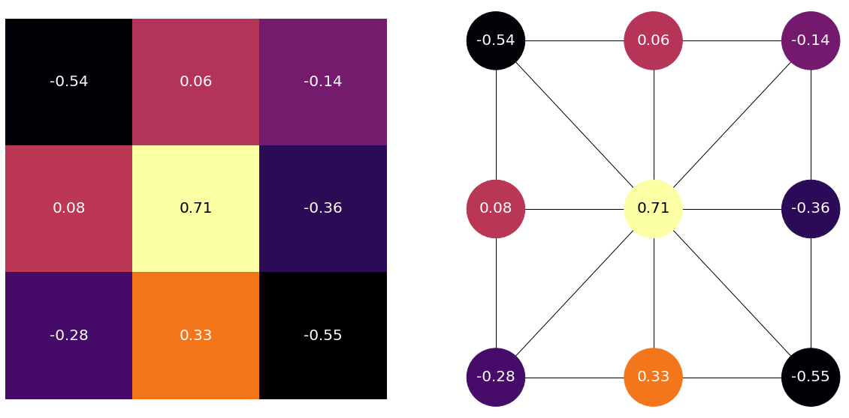
CNNs a GNNs
CNNs: Convolutional Neural Networks.
Un kernel/filtro en la CNN también tiene su representación como grafo.

Slide 11
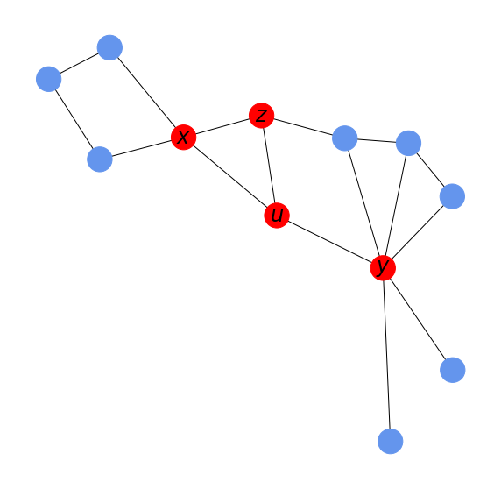
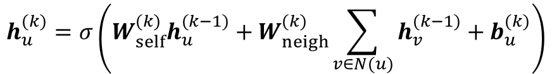
CNNs a GNNs
$$h_{u}^{(k)}=σ\left(W_{self}^{(k)}h_{u}^{(k−1)}+W_{neigh}^{(k)}\sum_{v∈N(u)}{h_{v}^{(k−1)}}+b_{u}^{(k)}\right)$$
Message passing básico de una GNN

Slide 12
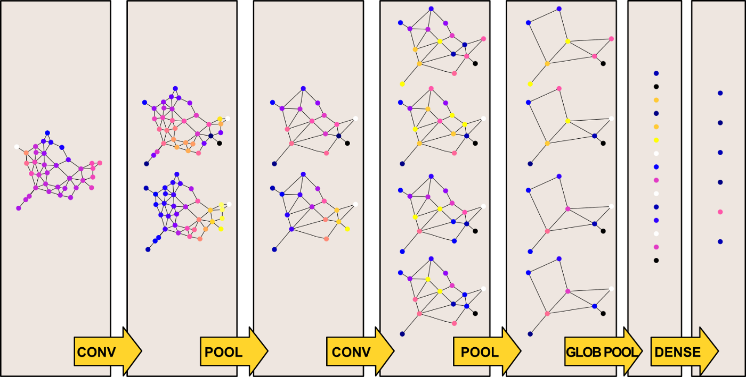
CNNs a GNNs

Slide 13
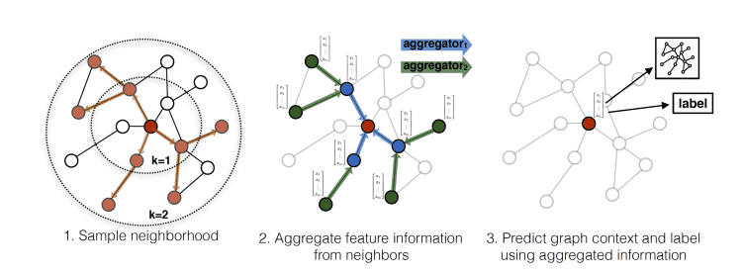
GNNs
Modelos:
GCN (Graph Convolutional Network)
GAT (Graph Attention Network)
GraphSAGE
GAAN
ChebNet
Cada modelo tiene su propia cadena de operaciones, que indican como recopilar data del vecindario de un nodo para actualizar.
Ej: GraphSAGE

Slide 14
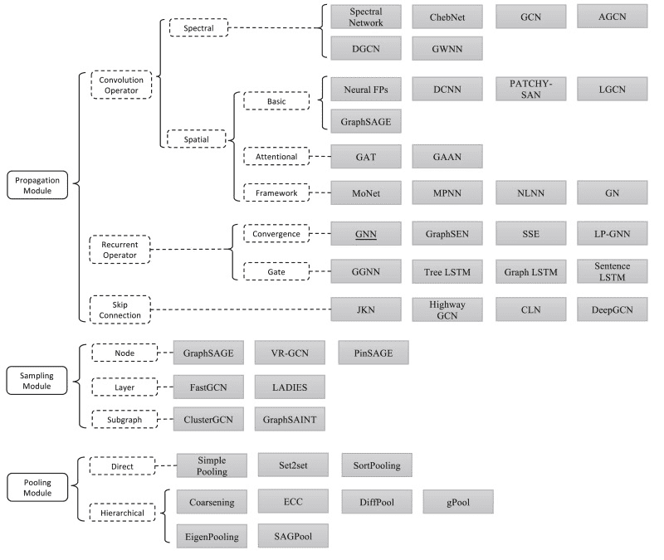

Slide 15

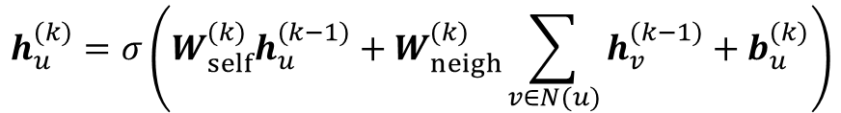
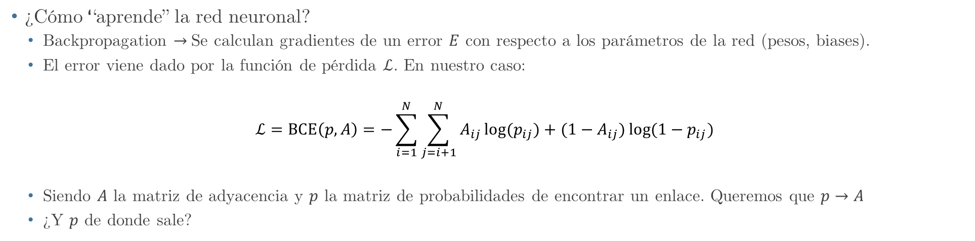
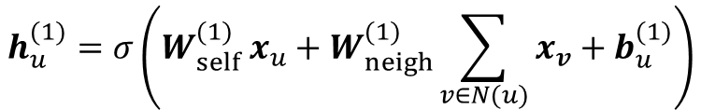
Embeddings de GNNs
$x_{u}$: El atributo del nodo u
$$h_{u}^{(1)}=σ\left(W_{self}^{(1)} x_{u}+W_{neigh}^{(1)}\sum_{v∈N(u)}{x_{v}}+b_{u}^{(1)}\right)$$
$$h_{u}^{(k)}=σ\left(W_{self}^{(k)}h_{u}^{(k−1)}+W_{neigh}^{(k)}\sum_{v∈N(u)}{h_{v}^{(k−1)}}+b_{u}^{(k)}\right)$$
¿Cómo “aprende” la red neuronal?
Backpropagation → Se calculan gradientes de un error $E$ con respecto a los parámetros de la red (pesos, biases).
El error viene dado por la función de pérdida $ℒ$. En nuestro caso:
$$ℒ=BCE\left(p, A\right)=−\sum_{i=1}^{N}{\sum_{j=i+1}^{N}{A_{ij}\log{(p_{ij})}+(1−A_{ij})\log{(1−p_{ij})}}}$$
Siendo $A$ la matriz de adyacencia y $p$ la matriz de probabilidades de encontrar un enlace. Queremos que $p→A$
¿Y $p$ de donde sale?

Slide 16
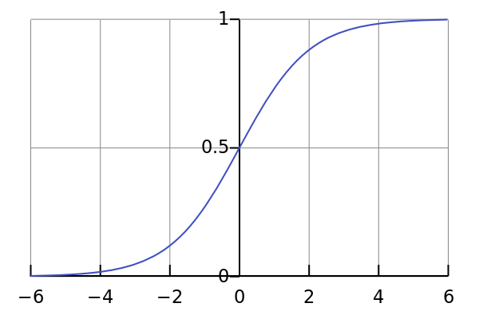
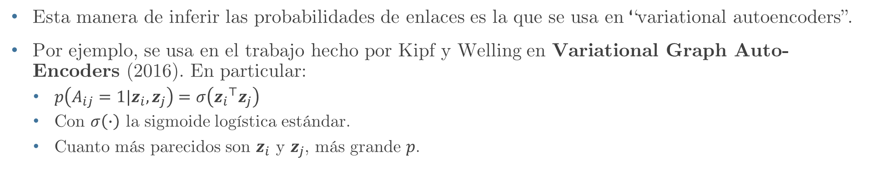
Modelo Generativo
Esta manera de inferir las probabilidades de enlaces es la que se usa en “variational autoencoders”.
Por ejemplo, se usa en el trabajo hecho por Kipf y Welling en Variational Graph Auto-Encoders (2016). En particular:
$p\left(A_{ij}=1|z_{i},z_{j}\right)=σ\left({z_{i}}^{⊤}z_{j}\right)$
Con $σ\left(∙\right)$ la sigmoide logística estándar.
Cuanto más parecidos son $z_{i}$ y $z_{j}$, más grande $p$.

Slide 17
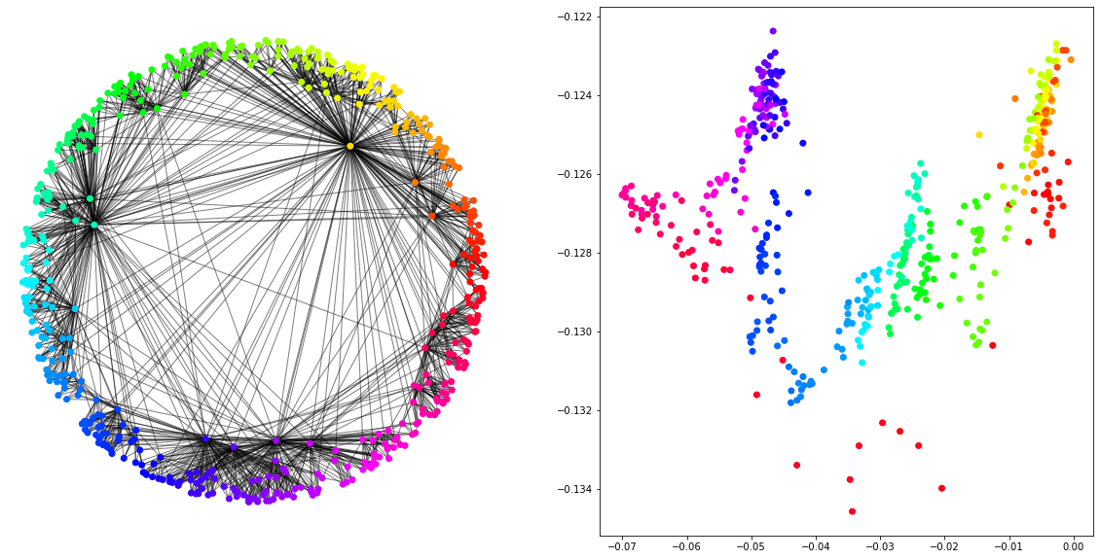
Embeddings de GNNs

Slide 18
Embeddings de GNNs
Dado que las redes PS están mejor descriptas con el espacio hiperbólico, se quiere ver si podemos seguir trabajando en este espacio.
“As, unlike Euclidean space, in hyperbolic space even infinite trees have nearly isometric embeddings, it has been successfully used to model complex networks with hierarchical structure, power-law degree distributions and high clustering.” (Chamberlain 2017)
En este último trabajo, Chamberlain et al. usan el espacio hiperbólico como espacio latente de un algoritmo basado en redes neuronales (no exactamente GNN’s…), con buenos resultados.

